Slide 1
Statistica bivariata
Relazioni statistiche tra 2 variabili quantitative: la correlazione e la regressione
Come verificare se c’è una relazione tra due variabili?
La metodologia ancora da vedere permette di analizzare come una variabile quantitativa sia associata ad un’altra dello stesso tipo (metodi di correlazione e regressione).

Slide 2
A partire da un esempio…
Story Name: Age and height
Methods: Scatterplot , Regression , Correlation
Abstract: The height of a child is not stable but increases over time. Since the pattern of growth varies from child to child, one way to understand the general growth pattern is by using the average of several children's heights, as presented in this data set.
The scatterplot of height versus age is almost a straight line, showing a linear growth pattern.
The relationship between height and age provides a simple illustration of linear relationships, correlation, and simple regression.

Slide 3
Descrizione dei dati
Age and height
Description: Mean heights of a group of children in Kalama, an Egyptian village that is the site of a study of nutrition in developing countries.
The data were obtained by measuring the heights of all 161 children in the village each month over several years.
Number of ages (months): 12
Variable Names:
Age: Age in months
Height: Mean height in centimeters for children at this age

Slide 4
I dati

Slide 5
Visualizzazione: scatter plot
Per valutare qualitativamente l’esistenza di associazione (correlazione) tra due variabili quantitative, si procede ad una prima analisi grafica attraverso la costruzione di un diagramma di dispersione o scatter plot.
Si riportano in ascissa le misure osservate x₁, x₂,...,x_{n} della variabile X, in ordinata le corrispondenti misure osservate y₁, y₂,...,y_{n} della variabile Y.
Le singole osservazioni (x_{i,}y_{j}) vengono così rappresentate con dei punti su un piano cartesiano.

Slide 6
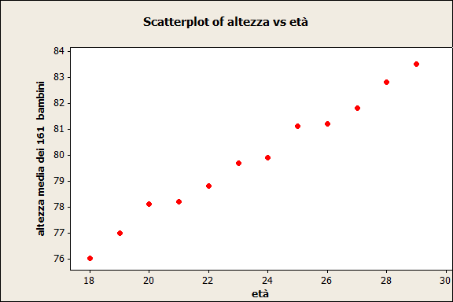
Lo scatter plot relativo ad età ed altezza
r = 0.994

Slide 7
Continuazione es.
Interpretazione del grafico precedente
Si cerca l’andamento generale (trend)
L’andamento generale si descrive attraverso la forma, la direzione e la forza che descrivono il tipo di relazione tra le 2 variabili (nel caso in esame, età ed altezza). Ossia il grafico descrive come, al variare dell’età, varia l’altezza
La forma: i punti sono disposti attorno a una retta (in questo caso crescente). Associazione lineare
La direzione: Associazione positiva
La forza: Associazione forte misurata dall’indice numerico di correlazione che valuta quantitativamente l’entità dell’associazione → r = 0.994

Slide 8
Coefficiente di correlazione (Pearson)
La correlazione misura la direzione e la forza della relazione lineare fra due variabili quantitative. La correlazione è solitamente indicata con r.
Questo indice misura la tendenza di 2 v. quantitative a co-variare linearmente
Supponiamo di essere in possesso di n osservazioni riguardanti le variabili x e y. Le medie e le deviazioni standard delle due variabili sono ¯x e sx per i valori x e ¯y e sy per i valori y. Il coefficiente di correlazione r fra x e y è dato da
-1≤ r ≤ 1

Slide 9
Il coefficiente di correlazione
Perché r non può mai essere più grande di 1?
La correlazione più forte alla quale si può pensare è quella di una misura con sé stessa. La correlazione di x con x sarebbe
L’indice di correlazione dipende dall’unità di misura?

Slide 10
Come si misura l’associazione (correlazione) tra 2 variabili quantitative?

Slide 11
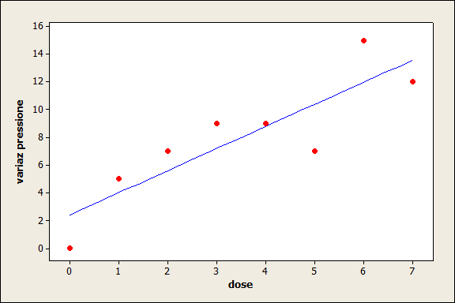
Esempio: Effetto collaterale farmaco
Ratto 1 r= 0.927
Ratto 2 r= 0.868

Slide 12
Correlazione tra 2 variabili quantitative
Al crescere della dose la variazione di pressione aumenta
Associazione lineare positiva forte in entrambi i casi
(r = 0.927, r = 0.868)
L’andamento generale è piuttosto regolare, si può pensare ad un modello (matematico, statistico) per descrivere tale andamento.
Potremmo usare il modello lineare suggerito dal grafico per predire la variazione di pressione al variare della dose del farmaco.

Slide 13
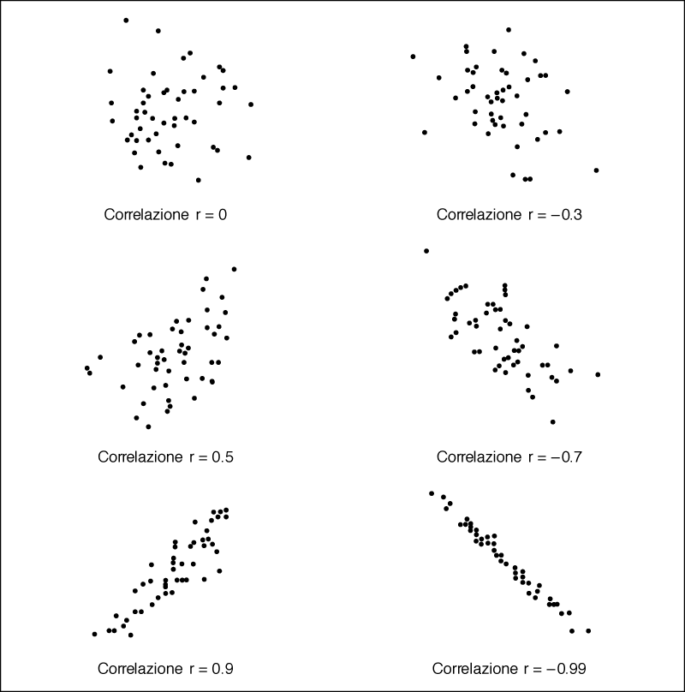

Slide 14
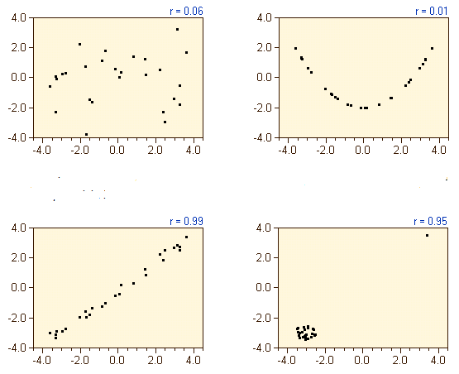
Attenzione!!
Osservate bene
I grafici

Slide 15
La correlazione
Una correlazione positiva non indica che una variabile influenza l’altra, ma che le 2 variabili evolvono nello stesso senso; la causa di un comune andamento può essere un fatto non preso in considerazione dall’analisi.
Ad es., se in un indagine statistica si trova che il n° di figli per famiglia e il consumo di alcool pro capite per famiglia sono correlati positivamente, questo non vuol dire che una variabile influenza direttamente l’altra, ma per esempio si può ipotizzare che la causa comune siano le condizioni economiche e culturali delle famiglie.

Slide 16
Correlazione spuria

Slide 17
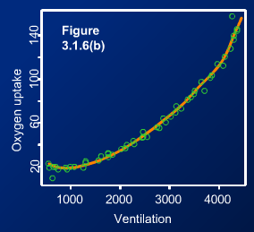
Cosa rivela un diagramma di dispersione?
Trend non lineare
con poca
dispersione dei
dati intorno alla
curva
Relazione forte

Slide 18
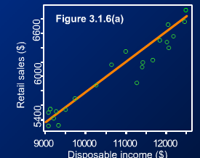
Cosa rivela un diagramma di dispersione?
Trend
lineare con
una
dispersione
moderata e costante lungo la linea di tendenza

Slide 19
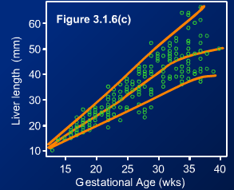
Cosa rivela un diagramma di dispersione?
Trend non
lineare con
dispersione non
costante
intorno alla
curva
Relazione
debole

Slide 20
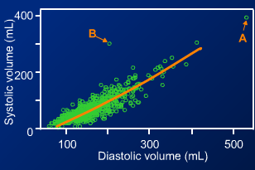
Cosa rivela un diagramma di dispersione?
A e B sono outlier
Dopo un controllo
B si è rivelato un
errore mentre A
è sembrato un
valore possibile

Slide 21
Attenzione all’uso della correlazione
1) La relazione tra le 2 variabili deve essere rettilinea (lineare) non curvilinea
2) Se r=0 (correlazione lineare non significativa) può esistere una relazione non lineare tra le variabili.
3) La correlazione non è una misura robusta.
4) Non si può concludere che poiché 2 variabili sono correlate in modo significativo, una è necessariamente la causa dell’altra.
Un fattore nascosto può essere la causa della relazione delle 2 variabili.
5) I coefficienti di correlazione che abbiamo visto, negli esempi, stimano la correlazione nella popolazione da cui sono estratti i campioni.

Slide 22
Esempio
Si vuole indagare sull’utilità di una ninfa (Plecoptera nymph) come indicatore di fattori ambientali nei corsi d’acqua.
Esiste una correlazione significativa tra durezza dell’acqua e numero di ninfe?
Per un campione di 13 corsi d’acqua si ha:
Durezza dell’acqua (CaCO3 unità): x
17 20 22 28 42 55 55 75 80 90 145 145 170
Numero di ninfe: y
42 40 30 7 12 10 8 7 3 7 5 2 4
Si può usare il coeff. di correlazione?

Slide 23
Esempio di correlazione positiva
Si vogliono fare inferenze sulla dieta delle foche e uccelli
marini a partire dagli otoliti dei pesci mangiati e ritrovati nel
cibo rigurgitato o nelle feci.
Si cerca una correlazione tra la lunghezza degli otoliti e la
massa del pesce da cui provengono. Un campione casuale
di 10 pesci di una particolare specie viene pesato, sezionato e
vengono misurati gli otoliti.
lunghezza otoliti (mm): x
6.6 6.9 7.3 7.5 8.2 8.3 9.1 9.2 9.4 10.2
massa del pesce (g): y
86 92 71 74 185 85 201 283 255 222
Non si può stabilire qual è la v. esplicativa e quale di risposta

Slide 24
Esempio (continua)
Coeff. di correlazione di Pearson: 0.83
X: lunghezza otoliti
Y: massa
del pesce

Slide 25
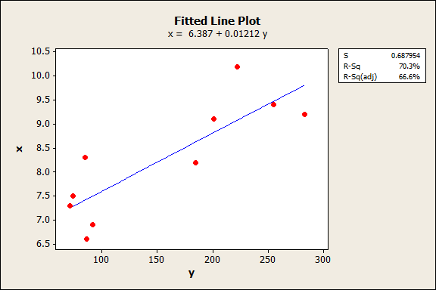
Esempio (continua) I valori sugli assi sono scambiati Coeff. di correlazione di Pearson è uguale ossia: 0.83
X: massa
del pesce
Y: lunghezza otoliti
NOTA: malgrado ci sia un unico valore di correlazione tra massa e
lunghezza, le rette di regressione sono diverse scambiando la x e la y.

Slide 26
Quale modello per i dati osservati negli esempi?
E’ possibile descrivere la relazione tra queste coppie di dati viste nei diversi esempi facendo uso di un modello statistico?
Se lo scatterplot evidenzia che i punti sono disposti attorno a una retta crescente o decrescente, si parla di correlazione lineare.
In tal caso si può tracciare una retta di regressione (interpolante) a partire dai dati.
Perciò si può pensare a un modello lineare.
Si potrà usare per fare previsioni sulla variazione della y al variare di x …….

Slide 27
Quale modello per questi dati?
Si può pensare a un modello lineare negli esempi considerati.
Si potrà usare, nell’es. sul farmaco, per predire la variazione di pressione per dosi di farmaco differenti da quelle considerate nell’es.
Si potrà usare, nell’es. dei pesci, per predire la massa del pesce a partire dalla misura degli otoliti

Slide 28
Regressione lineare
Retta di regressione. Modello statistico che descrive la relazione lineare tra due variabili quantitative
Una retta di regressione:
descrive come cambia (linearmente) una variabile di risposta y quando cambia la variabile esplicativa x,
spesso viene usata per prevedere nuovi valori di y da nuovi valori di x,
determina quanta parte della variabilità (incertezza) di y può essere spiegata dalla relazione lineare con x, e quanta di questa variabilità resta non spiegata.

Slide 29
Es precedente: età e altezza
Variabile esplicativa
Variabile di risposta

Slide 30
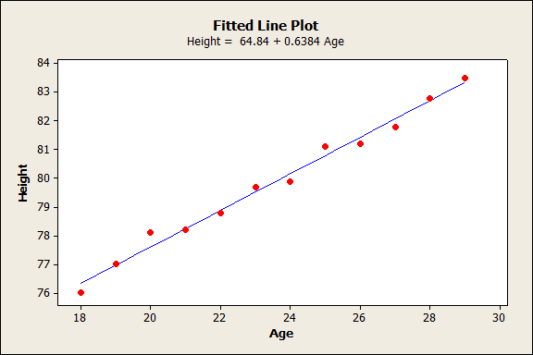
La retta interpolante
Es: età, altezza
Risposta prevista per un
età pari a 21 mesi
r = 0.994

Slide 31
Significato della retta
La retta che interpola i punti sperimentali rappresenta il modello dei dati e permette di prevedere, data l’età di un bambino, quale dovrebbe essere in media la sua altezza.
Se osserviamo altezze molto lontane dalla retta, abbiamo a che fare con dei casi anomali.
Si noti che nel contesto della regressione occorre scegliere quale variabile è esplicativa.

Slide 32
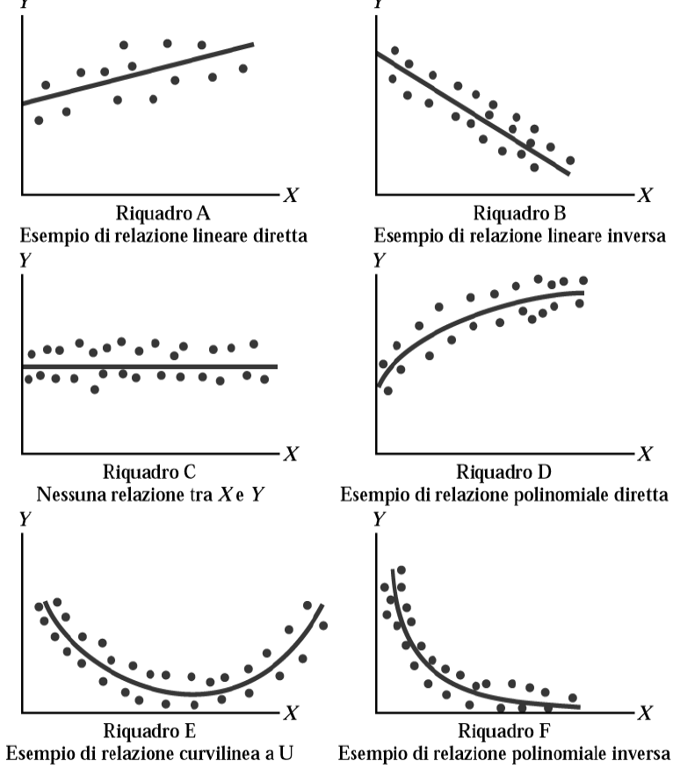

Slide 33
La retta dei minimi quadrati
Poiché la relazione espressa dal modello di regressione lineare semplice consiste nell’equazione di una retta, si tratterà di trovare la retta che meglio approssima i punti osservati.
Secondo il metodo dei minimi quadrati si sceglie la “migliore” retta di regressione minimizzando la somma dei quadrati delle distanze verticali tra i punti osservati e la retta stessa. Tali distanze sono dette
residui o errori di previsione.
I residui sono anche chiamati errori stimati.

Slide 34
Esempio dei topi

Slide 35
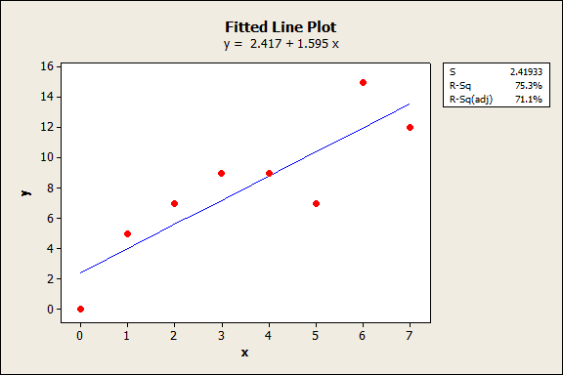
Solo 2° gruppo di
Topi trattati
x y
0 0
1 5
2 7
3 9
4 9
5 7
6 15
7 12
residuo
residuo
Qual è la risposta osservata? Qual è la risposta prevista?

Slide 36
Residui
Il residuo è la differenza fra un valore osservato della variabile di risposta e il valore previsto dalla retta di regressione. Vale a dire
residuo = y osservato-y previsto
= y -
La somma dei residui dei minimi quadrati è pari a zero e perciò la loro media è sempre zero

Slide 37
(o Residui al
quadrato)
(o residui al
quadrato)
La somma degli scarti o residui è pari a zero

Slide 38
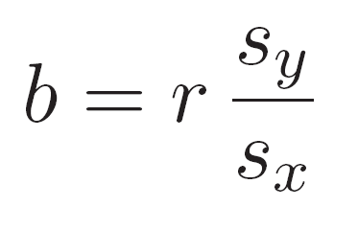
Retta di regressione dei minimi quadrati: formule
Supponiamo di avere dei dati su una variabile esplicativa x e su una variabile di risposta y per n unità. In base ai dati, ricaviamo le medie ¯x e ¯y e le deviazioni standard sx e sy delle due variabili e la loro correlazione r. La retta di regressione dei minimi quadrati è la linea
con coefficiente angolare
e intercetta

Slide 39
La retta di regressione dei m. q.
Il coefficiente angolare misura quanto cambia
quando x aumenta di 1 e dipende dalle unità di misura di x e y. COME???????
Ossia, il coefficiente angolare misura quanto
cambia per un cambiamento unitario di X.
L’intercetta è il valore di quando x=0.

Slide 40
Regressione lineare
Si noti che il termine “lineare” si riferisce alla combinazione dei parametri, non alla forma della relazione. Nessun parametro appare all’esponente o è moltiplicato o diviso per un altro parametro.
E(y) = α + β x²
E(y) = β₀ + β₁ x + β₂ x ²
questi sono esempi di modelli statistici lineari.
E(y) è funzione lineare dei parametri incogniti
α e β, ma non necessariamente una funzione lineare di x.

Slide 41
Regressione: continuazione esempio (solo ratto 2)
= 2.417 + 1.595x
Variazione pressione = 2.417+1.595 dose farmaco
r= 0.868
x y
0 0
1 5
2 7
3 9
4 9
5 7
6 15
7 12

Slide 42
La retta di regressione: esperimento sui ratti (solo ratto 2)
La retta di regressione dei minimi quadrati è data da:
= 2.417 + 1.595x
Il coefficiente angolare misura quanto cambia quando x aumenta di 1 e dipende dalle unità di misura di x e y.
Nell’esempio, b = 1.595 ci dice che per ogni dose di 1mg/kg di farmaco in più è possibile prevedere circa 1.595mmHg di variazione di pressione
L’intercetta è il valore di quando x=0.
Nell’esempio, x=0 equivale a dose pari a 0, con valore
=2.417 (poco significato)
Si possono fare previsioni con la retta……..

Slide 43
La retta di regressione dei m. q.
Si possono fare previsioni con la retta.
Uno dei motivi più importanti per adattare un modello di regressione ai dati è la possibilità di prevedere il valore della variabile di risposta in corrispondenza di un particolare valore della variabile esplicativa.

Slide 44
Regressione: previsioni (solo 2° ratto)
= 2.417 + 1.595x
Variazione pressione = 2.417+1.595 dose farmaco
Previsioni:
Quale sarà l’incremento di pressione somministrando
5.5mg del farmaco?
= 2.417+ (1.595*5.5) = 11.19 mm Hg
E somministrando 30mg? 50.27 mm Hg →
→ (outlier estremo)

Slide 45
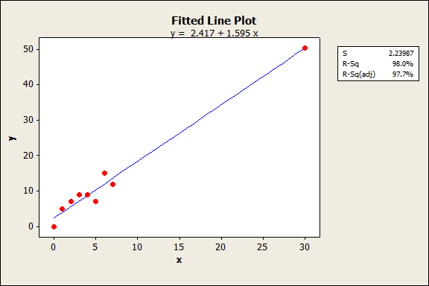
Regressione: Esempio (solo ratto 2)
= 2.417 + 1.595x30→ = 50.27
r = 0.99
Attenzione a
Interpretare
correttamente r
osservando il
grafico

Slide 46
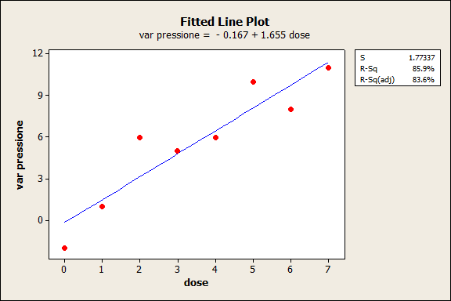
Regressione: Esempio (Ratti)
= -0.17 + 1.65x
Variazione pressione = -0.17+1.65 dose farmaco
Solo
I° ratto
r= 0.927

Slide 47
La retta di regressione dei m. q.: esperimento sui topi
= -0.17 + 1.65x ( I ratto)
Esiste una correlazione positiva fra la dose del farmaco e l’innalzamento della pressione diastolica ( I ratto)
la correlazione è abbastanza forte, infatti
r = 0.927 e b = 1.65mm/Hg/mg/kg
in assenza del farmaco la variazione di pressione è prossima
a 0
Si tratta di un esperimento → il farmaco può provocare un aumento della pressione diastolica nel ratto

Slide 48
Regressione: previsioni (solo 1° ratto)
= -0.17 + 1.65x
Quale sarà l’incremento di pressione somministrando 5.5mg del farmaco?
= -0.17+ (1.65*5.5) = 8.93
E somministrando 30mg? → 49.47mm Hg (outlier estremo)

Slide 49
Es precedente: età e altezza
TAB. 1
Variabile esplicativa
Variabile di risposta

Slide 50
Come si valuta la bontà del modello? r²
Per valutare la bontà del modello si può considerare r²
r² è la frazione di variabilità dei valori di y spiegata dalla retta di regressione dei minimi quadrati di y su x.
Nell’esempio delle età, r² = 0.988, ossia il 98.8% della variabilità delle altezze nella tabella 1 è spiegata tramite la relazione lineare con le età.
Osservando il grafico di dispersione, si vede che le altezze y variano da 76 a 83.5cm . Gran parte di questa variabilità di y è spiegata dal fatto che l’età varia da 18 a 29 mesi.
Nel contesto della regressione dei m. q. ci sono 2 fonti di variabilità per la risposta y.

Slide 51
Come si valuta la bontà del modello? r²
Nel contesto della regressione è possibile dividere la variabilità (varianza) di y osservato in 2 parti (A e B) .
A) le altezze variano con le età. Quando l’età x cresce da 18 a 29 mesi si trascina dietro l’altezza y lungo la retta di regressione. La retta spiega questa parte di variabilità delle altezze
B) le altezze osservate non giacciono esattamente sulla retta, ma sono sparse sopra e sotto. La retta non può spiegare questa parte di variabilità delle altezze y.
Usiamo r² per misurare la parte A della variabilità come frazione della variabilità totale delle altezze.
Tutto ciò può essere spiegato numericamente ma non lo faremo.

Slide 52
Come si valuta la bontà del modello: il coefficiente di determinazione
Ma la parte B della variabilità al di sopra o al di sotto della retta non può essere spiegata dalla relazione lineare tra x e y.
Nell’esempio: r² = 0.988.
1% circa della variabilità totale è la variabilità interna delle altezze che non è spiegabile dalla relazione lineare.
Nell’esempio dei topi ( r = 0.927, r² = 0.859).
Più dell’ 85% della variabilità della pressione è spiegata dal modello lineare.
Il 15% è la variabilità fra le variazioni di pressione (non spiegata dal modello)

Slide 53
Come si valuta la bontà del modello?
Ma esiste anche una certa variabilità al di sopra o al di sotto della retta che non può essere spiegata dalla relazione lineare tra x e y.
Nell’esempio: r = 0.994 e r² = 0.99. 1% della variabilità totale è la variabilità interna delle altezze che non è spiegabile dalla relazione lineare.
Nell’esempio dei topi( r = 0.927, r² = 0.859).
Più dell’ 85% della variabilità della pressione è spiegata dal modello lineare.
il 15% è la variabilità fra le variazioni di pressione
r² (che varia tra 0 e 1) non è il fattore più importante per valutare la bontà del modello. Si possono osservare valori di r² vicini a 1 in regressioni in cui l’analisi dei residui mostra l’inadeguatezza del modello.

Slide 54
Valutazione della bontà del modello
r² (che varia tra 0 e 1) non è il fattore più importante per valutare la bontà del modello. Si possono osservare valori di r² vicini a 1 in regressioni in cui l’analisi dei residui mostra l’inadeguatezza del modello.
Per controllare l’adeguatezza del modello, ossia per valutare l’adattamento ai dati della retta di regressione si può osservare il grafico dei residui.
Tale grafico è un diagramma a dispersione con i residui sull’asse delle y e la variabile esplicativa x oppure i valori
sull’asse delle x.
Amplifica ogni scostamento rispetto alla linearità

Slide 55
I residui
Perché ci sia un buon adattamento del modello ai dati vogliamo che:
i residui non individuino alcun andamento ulteriormente interpolabile con termini di ordine superiore.
il segno dei residui sia “casuale”, sia cioè, in qualche modo, ripartito equamente tra + e-, per escludere errori sistematici
rappresentando su di un grafico i punti (x_{i},r_{i}) se la relazione tra X e Y è lineare dovremmo osservare dei punti che oscillano casualmente sopra e sotto lo 0.

Slide 56
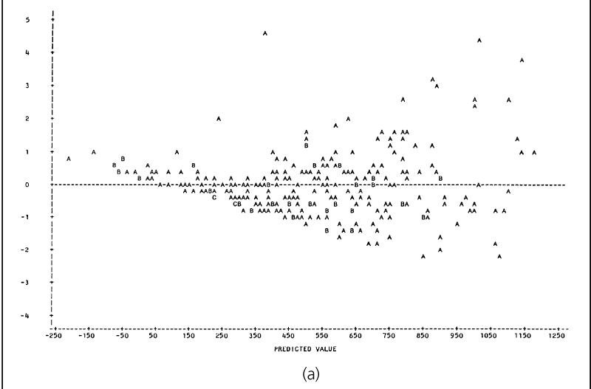
La variabilità dei residui non è costante, ma aumenta all’aumentare di x.

Slide 57
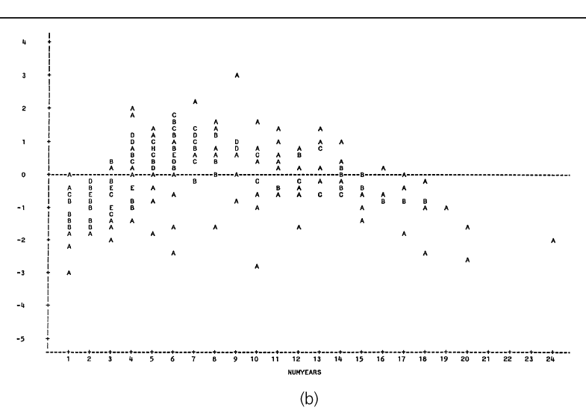
I residui si dispongono lungo una curva: probabilmente la dipendenza della y dalla x non è lineare.

Slide 58
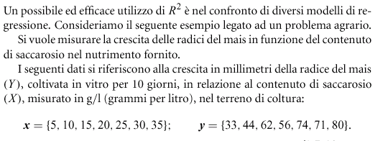
Regressione lineare e R²

Slide 59
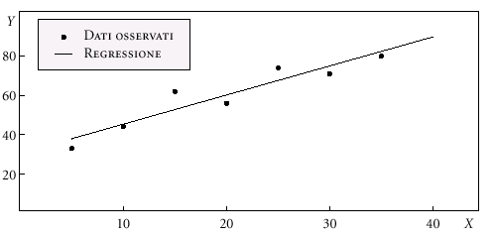
Regressione lineare R²=0.889

Slide 60
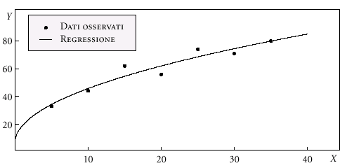
Regressione lineare R²=0.92
R2 ha un valore superiore rispetto al modello precedente

Slide 61
Grafico dei residui dell’es. precedente

Slide 62
Interpretazione del fenomeno
L’andamento dei residui suggerisce che ci sia una crescita maggiore vicino a zero e poi un effetto tipo saturazione dell’assorbimento del nutrimento.
Anche R² è coerente con questo effetto e suggerisce una funzione più verticale di una retta vicino a zero e poi meno inclinata.

Slide 63
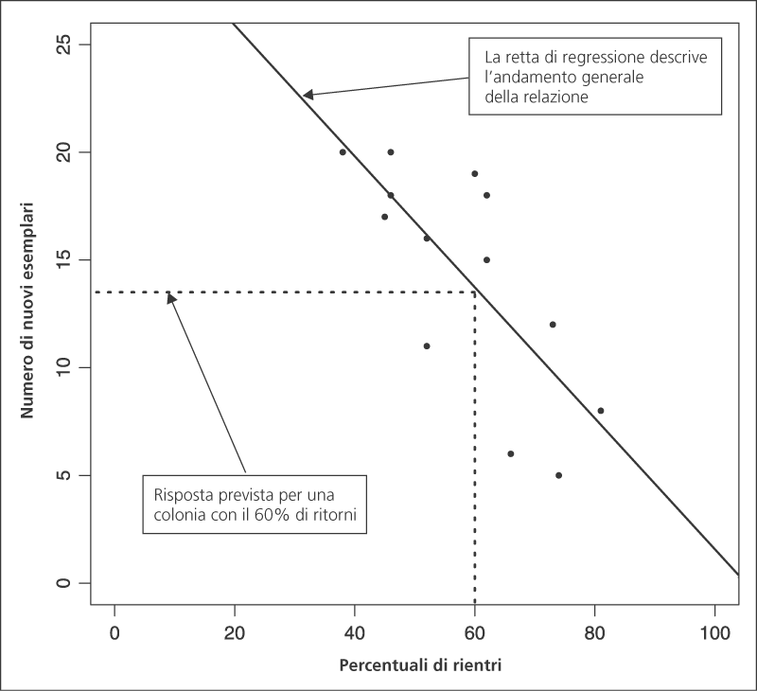
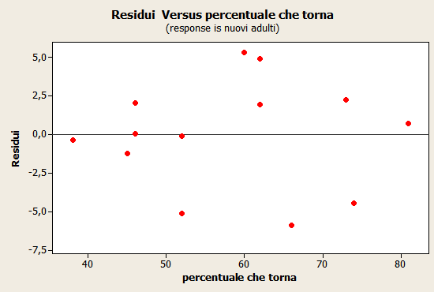
Grafico dei residui
Se il grafico dei residui non mostra alcuna configurazione particolare (ossia presenta una configurazione casuale) l’equazione di regressione è un buon modello per rappresentare l’associazione tra le 2 variabili

Slide 64
Regressione:analisi dei residui e coefficiente di determinazione
r = 1
r² = 100%
Retta di regressione per i dati osservati
x y
10 7,46
8 6,77
9 7,11
11 7,81
14 8,84
6 6,08
4 5,39
12 8,15
7 6,42
5 5,73

Slide 65
Regressione:analisi dei residui e coefficiente di determinazione
Il grafico dei residui per l’es precedente mostra una configurazione casuale
L’equazione di regressione è un buon modello per rappresentare l’associazione tra le 2 variabili

Slide 66
Regressione:analisi dei residui e coefficiente di
determinazione
Al campione precedente è stata aggiunta un’osservazione (outlier). Il modello lineare non è un buon modello (r² = 29.7%)
r = 0.545
r² = 29.7%
x y
10 7,46
8 6,77
11 16,74
9 7,11
11 7,81
14 8,84
6 6,08
4 5,39
12 8,15
7 6,42
5 5,73

Slide 67
Regressione:analisi dei residui e coefficiente di determinazione
Grafico dei residui (es. precedente, campione con outlier) non mostra una configurazione casuale. Il modello lineare non è un buon modello

Slide 68
Osservazioni influenti
Outlier e osservazioni influenti nella regressione
Un outlier è un’osservazione che non segue il modello generale assunto dalla maggior parte delle osservazioni. I punti che, guardando un diagramma di dispersione, possiamo considerare outlier in direzione di y, hanno residui elevati.
Un’osservazione è influente se, eliminandola, cambierebbe profondamente il risultato. I punti che, in un diagramma di dispersione, possiamo considerare outlier in direzione della x sono spesso punti influenti nella determinazione della retta di regressione dei minimi quadrati.

Slide 69
Osservazioni influenti
ai dati originali è stata aggiunta una osservazione influente
retta di regressione con un buon adattamento ai dati

Slide 70
Attenzione all’estrapolazione
Estrapolazione
L’estrapolazione è l’utilizzo della retta di regressione per prevedere al di fuori dell’intervallo di valori, della variabile esplicativa x, utilizzati per ottenere la linea. Previsioni di questo tipo sono spesso piuttosto imprecise.

Slide 71
Attenzione alla variabile nascosta
Variabile nascosta
Una variabile nascosta è una variabile che ha un effetto importante sulla relazione fra le variabili analizzate, ma che non è stata presa in considerazione nello studio.
La correlazione e la regressione possono essere ingannevoli se si ignorano variabili nascoste significative.

Slide 72
Le associazioni non implicano rapporti di causa ed effetto
Le associazioni non implicano causa/effetto
Un’associazione fra una variabile esplicativa x e una di risposta y, anche se molto forte, non comporta necessariamente che y venga modificata ad opera di x.
Esempio: esiste un’alta correlazione positiva tra il numero di televisori per persona x e la vita media y per diverse nazioni del mondo: nelle nazioni con molti televisori si vive più a lungo.
Correlazione spuria. Non c’è rapporto causa/effetto.

Slide 73
Le associazioni non implicano rapporti di causa ed effetto
Subito dopo la II guerra mondiale in Inghilterra si è osservato:
aumento delle nidificazioni di cicogne (x)
aumento delle nascite (y)
Si è visto che esisteva una correlazione positiva tra x e y.
Ma si può considerare la nidificazione delle cicogne come possibile “ causa” delle nascite?
Certamente No. Esiste una comune causa (fine della guerra e dei bombardamenti) che influisce positivamente su entrambe le variabili.
Ma non esiste nessun rapporto diretto tra le 2 variabili.

Slide 74
Regressione alla media
Il termine regressione fu usato per la prima volta da F. Galton che studiava le leggi sull’ereditarietà.
Galton si accorse che i figli di padri eccezionalmente alti o bassi tendono ad essere più nella media dei loro genitori. Ossia vi è quella che lui chiamò “una regressione verso la media della popolazione”.

Slide 75
Regressione alla media
Una giustificazione biologica moderna del fenomeno della regressione verso la media dovrebbe basarsi sul fatto che ogni figlio ottiene una selezione casuale di metà dei geni di ciascuno dei genitori. Si potrebbe dire, in modo impreciso, che il figlio di un padre molto alto o molto basso avrà generalmente meno geni “della statura” del padre.

Slide 76
Esempio
Per mostrare la regressione verso la media dei caratteri ereditari, K. Pearson ha confrontato le stature (in pollici) di 10 figli maschi scelti a caso con quelle dei loro padri.
La regressione verso la media è confermata dal risultato del
padre | 60 | 62 | 64 | 65 | 66 | 67 | 68 | 70 | 72 | 74
figlio | 63.6 | 65.2 | 66 | 65.5 | 66.9 | 67.1 | 67.4 | 68.3 | 70.1 | 70

Slide 77
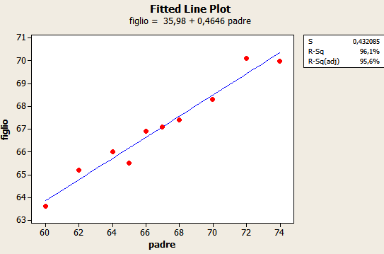
Correlazione r = 0,98; r² = 96.1

Slide 78
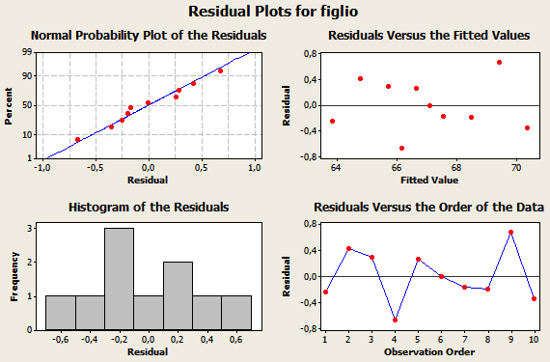

Slide 79
Regressione: Lunghezza e peso di un campione di 8 orsi maschi
la retta di regressione interpola bene i dati
r = 0.897
r² = 80.5%
lunghezza peso
(pollici) (libbre)
53,0 80
67,5 344
72,0 416
72,0 348
73,5 262
68,5 360
73,0 332
37,0 34

Slide 80
Regressione: continuazione esempio
Il grafico dei residui presenta una configurazione casuale

Slide 81
Regressione: continuazione esempio
Se aggiungessimo al campione un nuovo orso lungo 1 pollice e di peso pari a 500 libbre!!! avremmo un punto influente. Infatti si avrebbe un effetto notevole sulla retta di regressione (cambia l’equazione).
x y
53,0 80
67,5 344
72,0 416
72,0 348
73,5 262
68,5 360
73,0 332
37,0 34
1,0 500

Slide 82
Le due rette a confronto (senza osservazione influente: r² = 80,5% e
con osservazione influente: r² = 0,3%)

Slide 83
Regressione: continuazione esempio
Se aggiungessimo al campione un nuovo orso lungo 1 pollice e di
peso pari a 2000 libbre!!! avremmo di nuovo un punto influente (e anche outlier nella direzione della y). Infatti si avrebbe un effetto drammatico sulla retta di regressione.
x y
53,0 80
67,5 344
72,0 416
72,0 348
73,5 262
68,5 360
73,0 332
37,0 34
1,0 2000

Slide 84
Le due rette a confronto (senza osservazione influente: r² = 80,5% e
con osservazione influente: r² = 55,9%)

Slide 85
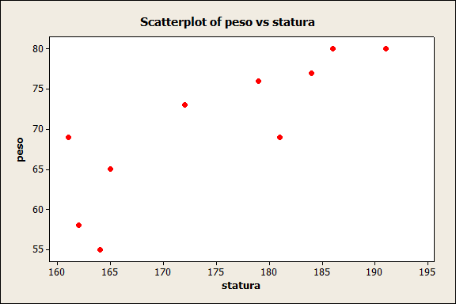
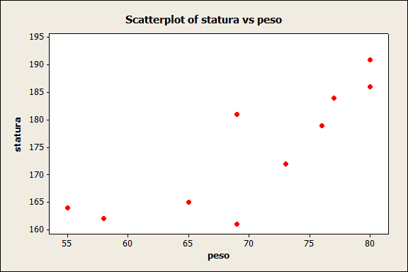
La retta di regressione dei minimi quadrati
Vogliamo determinare la retta di regressione lineare di due variabili
X = statura e Y = peso di 10 individui
statura peso
161 69
162 58
164 55
165 65
172 73
179 76
181 69
184 77
186 80
191 80
r = ?
r = ?

Slide 86
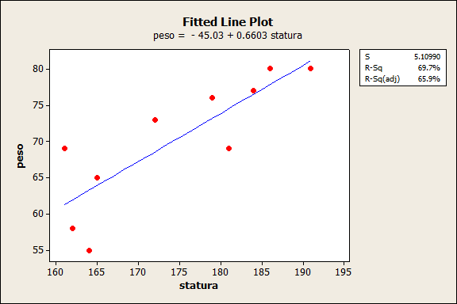
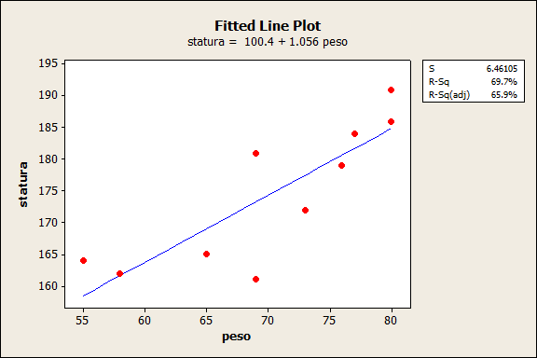
La retta di regressione
r = 0.835
Qui si può scegliere come v. esplicativa sia la statura sia il peso

Slide 87
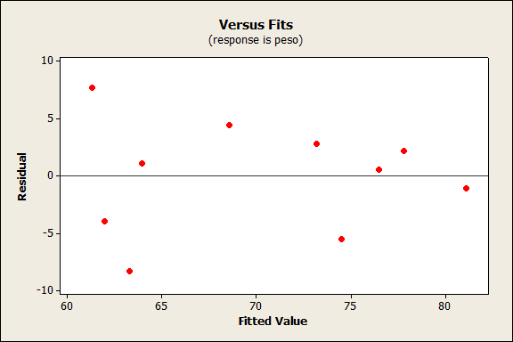
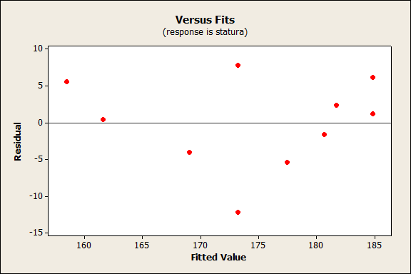
Il grafico dei residui (peso, statura)

Slide 88
Esercizio
Nella tabella che segue sono riportate le dosi (in mg) di un farmaco
antipertensivo e le relative diminuzioni di pressione (mm/Hg) misurate in 8 pazienti dopo 20 giorni di cura. Esiste una buona relazione lineare tra le 2 variabili?
L’equazione della retta di regressione è data da:
Diminuzione (y) = 41.5 - 0.500 dose (x)
Dim.(y) dose (x)
40 28
22 21
35 15
30 18
32 24
45 11
24 21
24 22
Verificate se il valore del residuo corrispondente all’osservazione
x = 28 e y = 40 è pari a 12.50
12. Il valore del coefficiente di determinazione è: r² = 10.4%

Slide 89
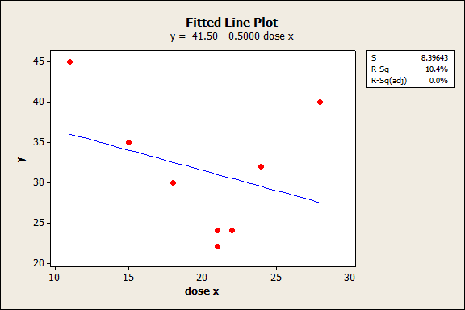
Retta di regressione relativa all’es. precedente

Slide 90
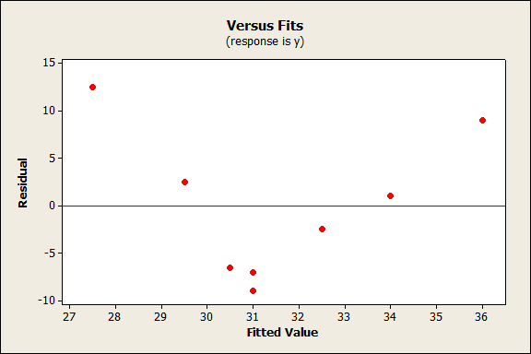
Grafico dei residui relativo all’es. precedente

Slide 91
La seguente tabella riporta le temperature medie giornaliere in gradi Fahrenheit e le corrispondenti precipitazioni piovose misurate in pollici, negli anni compresi tra 1975 e il 1984, in una città degli US
riportate il coefficiente di correlazione e la sua unità di misura
quale proporzione di variabilità dei valori di y è spiegata dal modello di regressione di y su x?
Il modello di regressione lineare descrive bene i dati osservati?
Si può affermare che esiste una relazione
di causa-effetto tra le due variabili?
Temp (x) Precipit (y)
78.1 6.23
71.8 3.64
75.6 3.42
72.7 2.84
75.3 1.83
73.6 2.82
75.1 4.04
75.3 2.56
73.8 1.18
70.4 4.19

Slide 92
SOLUZIONII
Per questi dati riportate il coefficiente di correlazione e la sua unità di misura
0.262; adimemsionale
ii) Calcolate il residuo corrispondente alla temperatura 73.6
-0.36
iii) quale proporzione di variabilità dei valori di y è spiegata dal modello di regressione di y su x?
7.2%
iv) Il modello di regressione lineare descrive bene i dati osservati
VERO FALSO
v) Si può affermare che esiste una relazione di causa-effetto tra le due variabili?
VERO FALSO

Slide 93
Esempio
In una pop. di soggetti affetti da tumore cerebrale il 56% dei malati non presenta crisi epilettiche come primo sintomo.
Si devono esaminare 5 nuovi soggetti e ci si chiede quale sia la prob. che 3 dei 5 non presentino una crisi epilettica come primo sintomo.
Quale v. a.? Come modellizzare il problema? Quali parametri?

Slide 94
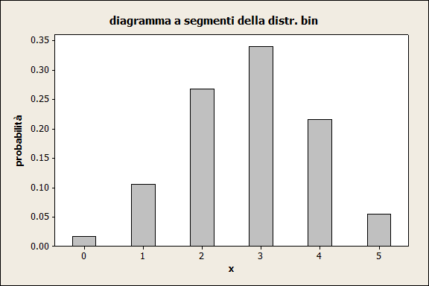
Esempio segue
Parametri n=5
p= 0.56
X p(x)
0 0.016492
1 0.104947
2 0.267137
3 0.339993
4 0.216359
5 0.055073
E’ molto importante che x e p si riferiscano all’esito identificato
come “successo”

Slide 95
Esempio
In un ospedale le nascite avvengono casualmente e ci sono mediamente 1.8 nascite all’ora.
Qual è la prob di osservare 4 nascite fra le 21 e le 22 di un qualsiasi giorno?
Quale v.a.? Quale modello? Quali parametri?

Slide 96
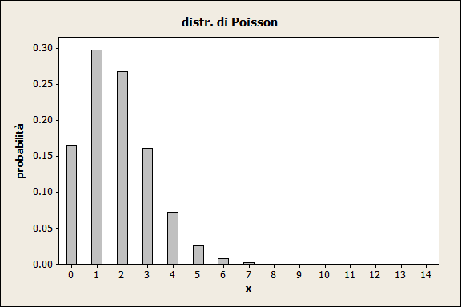
Esempio segue
parametro λ =1.8
x p(x)
0 0.165299
1 0.297538
2 0.267784
3 0.160671
4 0.072302
5 0.026029
6 0.007809
7 0.002008
8 0.000452
9 0.000090

Slide 97
Esempio
Per analizzare le tracce delle bombe V-I della seconda guerra mondiale, la zona meridionale di Londra è stata suddivisa in 576 regioni , ognuna delle quali di area 0.25 Km². Un totale di 535 bombe ha colpito l’area delle 576 regioni.
Qual è la prob che, una regione scelta a caso, sia stata colpita 2 volte?
Quale v.a.? Quale modello? Quale parametro?

